Slide 1


Projet World cup 2022

Slide 2
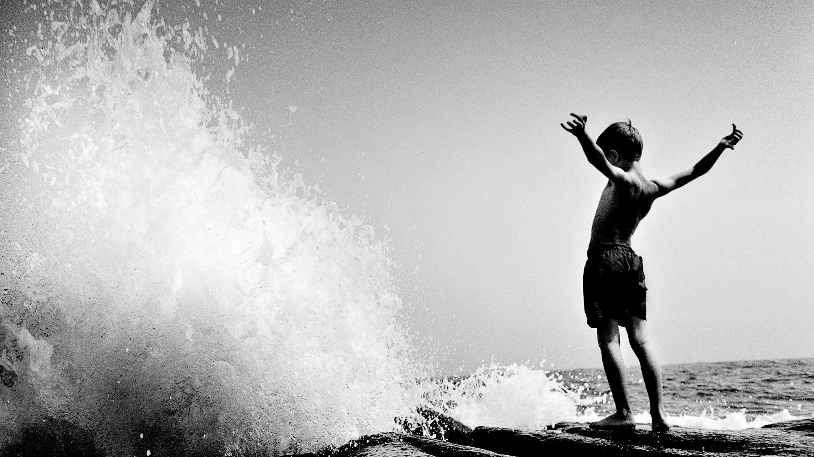
Constat de départ
Tous les 4 ans, se déroule un événement planétaire. C'est la coupe du monde de football qui aura lieu du 20 novembre au 18 décembre 2022.
Il est l'événement sportif le plus regardé au monde. Lors de la dernière édition en Russie, il a eu pas moins de 3,5 milliards de téléspectateurs.
Pour cette édition, il en est attendu plus de 5 milliards.
C'est une édition spéciale puis qu'elle se déroule au Qatar, pays organisateur.
C'est la première fois qu'une coupe du monde à lieu dans un pays du Golfe. Cela laisse donc place à beaucoup de débats... Mais ce n'est pas le sujet du jour !

Slide 3
Objectif du projet
Objectifs principaux
Prédiction de l'équipe victorieuse de la coupe du monde ;
Prédire l'issue de chacun des matchs de pools et du tableau final ;
Conceptualisation et création d'un BDD ;
Créer une webapp permettant d'effectuer des prédictions sur n'importe quelle rencontre.
Objectifs secondaires
Mettre à jour la BDD avec les résultats ;
Implémenter un dataset sur les performances des joueurs par équipes ;

Slide 4




L'environnement du projet
Les outils utilisés
Bien préparer l' environnement de management de projet est essentiel.
Mais pourquoi le faire ?
- Garder un œil régulier sur l'avancement du projet ;
- Etablir un planning ;
- Versionning du code

Slide 5
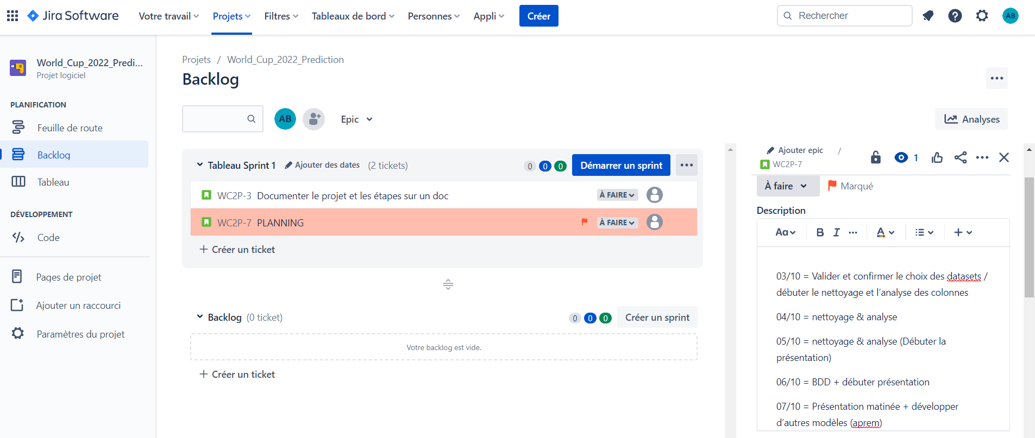
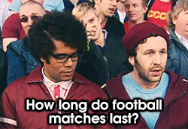
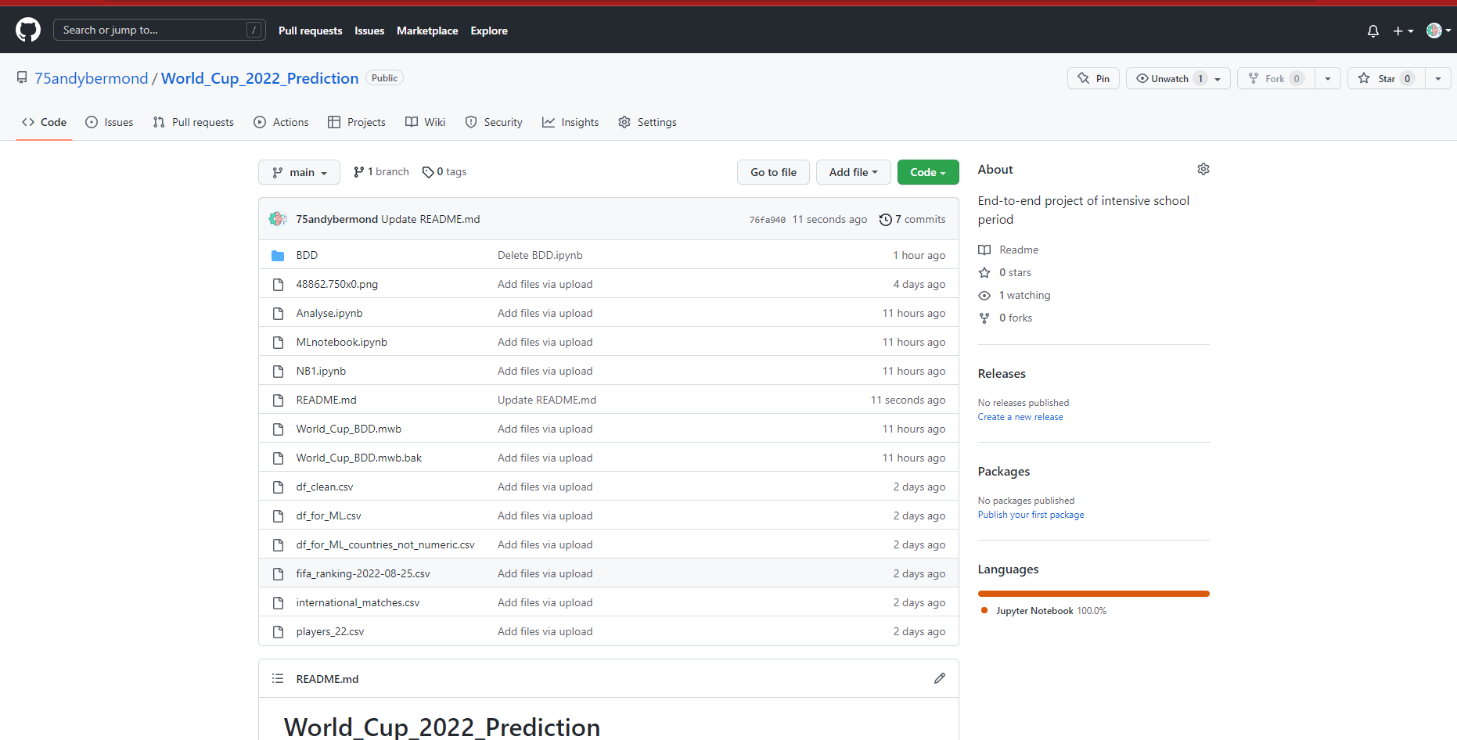
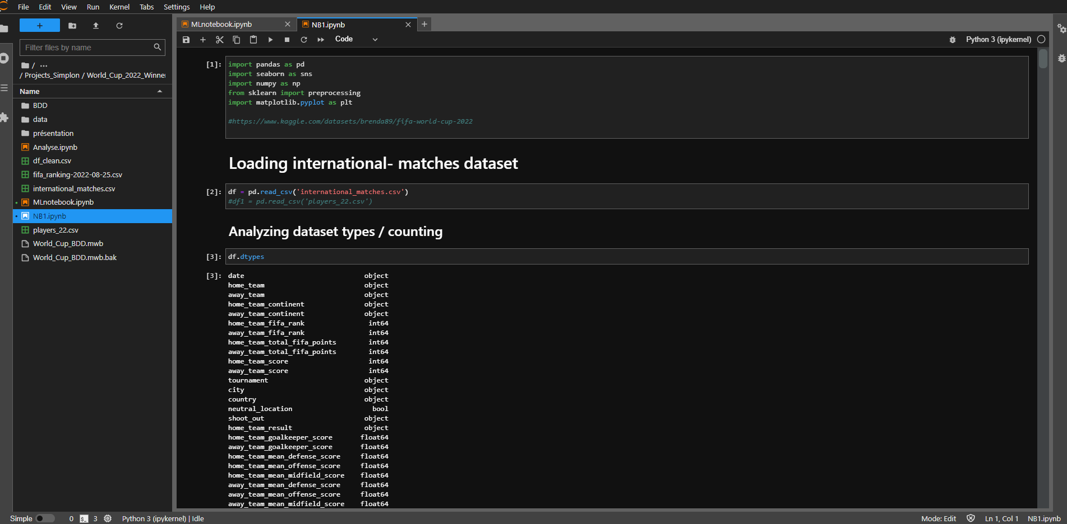
Screenshot

Slide 6
dataset
BEFORE CLEANING
23921 lignes pour 25 colonnes
11/25 colonnes sont des "objects"
Entre 15000 et 16000 NaN sur 8 colonnes ;
211 pays représentés et 82 différents tournois ;
Features sur le du Qatar pratiquement vide
CLEANING PROCESS
Filtrer uniquement les pays participants à la coupe du monde ;
Filtrer les compétitions officiels et matchs amicaux pour sauver le Qatar;
Compléter les NaN par une moyenne lissée de l'équipe;
Rajout de nouvelles colonnes avec la moyenne des stats par équipes "offense_score.... ;
Transformer les "objects" en Int/float;
Supprimer les colonnes inutiles.
Travail important de
pre-processing pour modeler et tranformer les données.
Le DS reprend l'historique des confrontations d'équipes internationales depuis 1993 à aujourd'hui.
Les features expriment le résultat des rencontres et des statistiques sur les performances par secteur de jeux (défense, attaque, rang FIFA...)

Slide 7
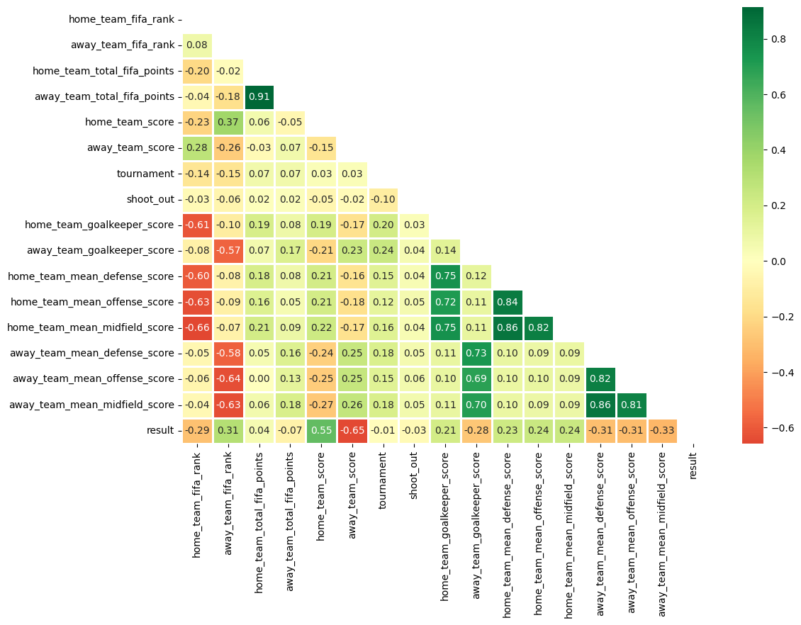
Analyse des variables
Définition des variables à garder et à supprimer
Analyse de corrélations ;
Analyse de Variance;
Inflation Factor (multicolinéarité) ;
Prépa du dataset " final" pour le modèle de ML .

Slide 8
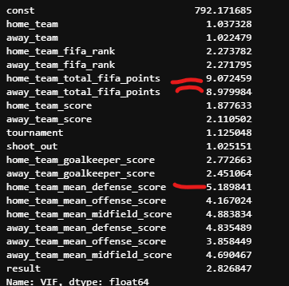
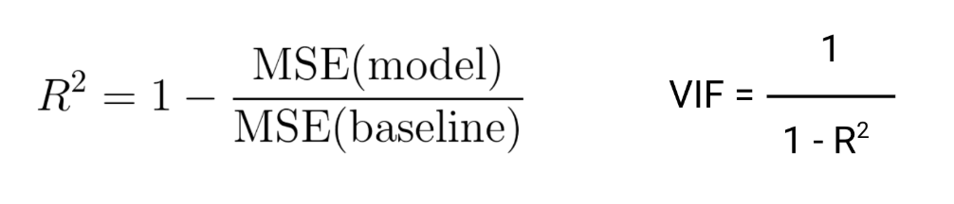
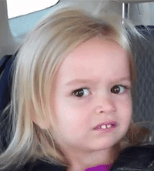
VIF Analysis
Le VIF mesure en combien la variance influence les variables indépendantes.
Définition du seuil à ne pas dépasser <5
Je retire 3 variables que l'analyse VIF identifie.
Le score aussi doit être retiré car il n'est pas connue au moment de l'utilisation du modèle.

Slide 9
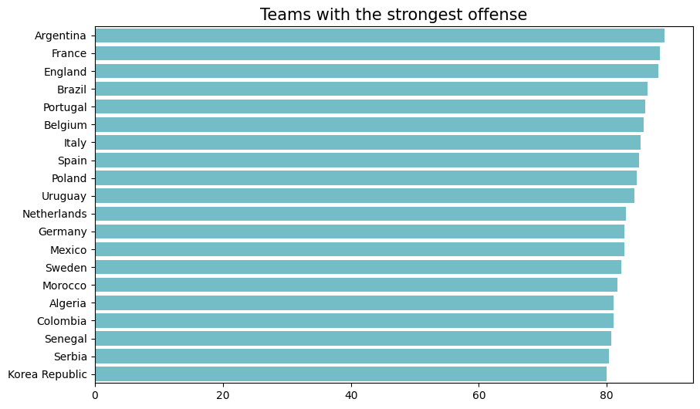
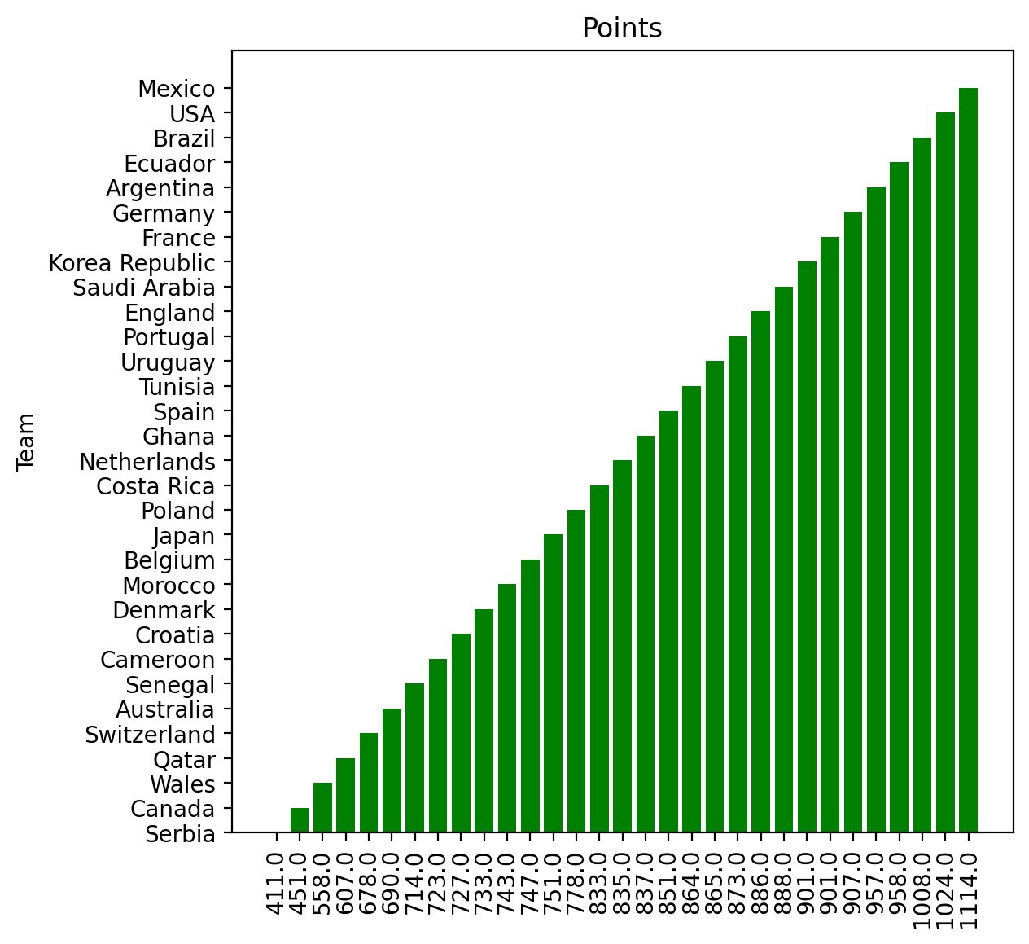
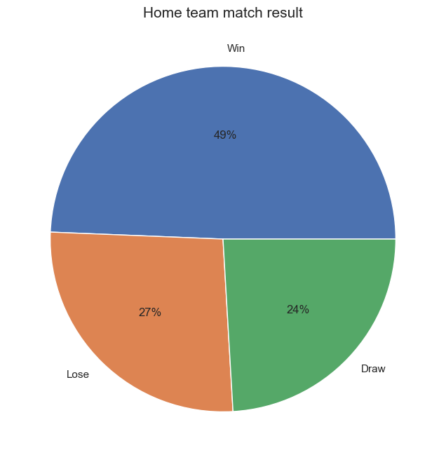
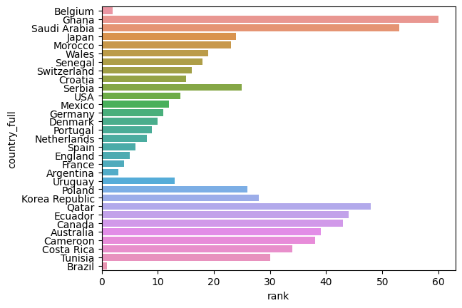

Un peu de DATA VIZ

Slide 10


DATABASE SQL

Slide 11
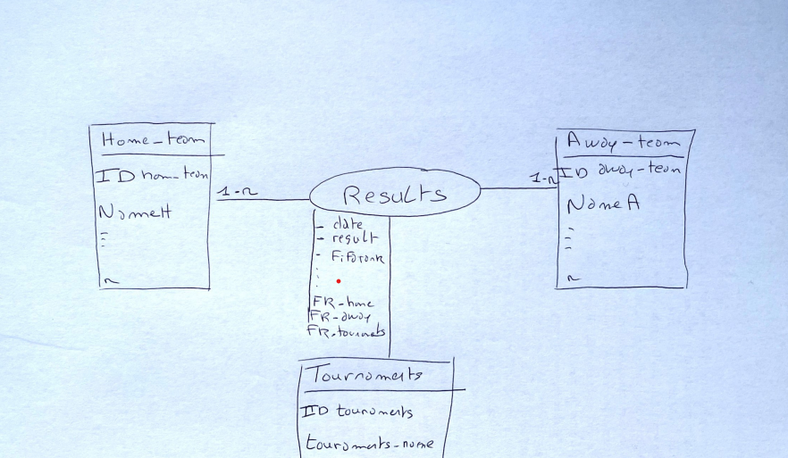
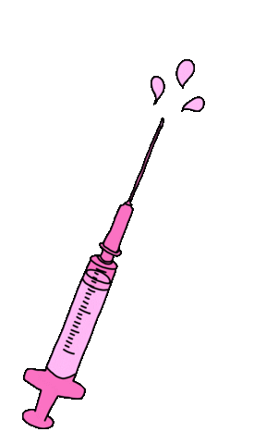
Creation & injection
Utilisation du client MySqlWorkBench pour des raisons pratiques et l'avantage visuel qu'il procure.
Les données sont stucturées. On commence par la conception du MCD pour passer ensuite au MLD.

Slide 12
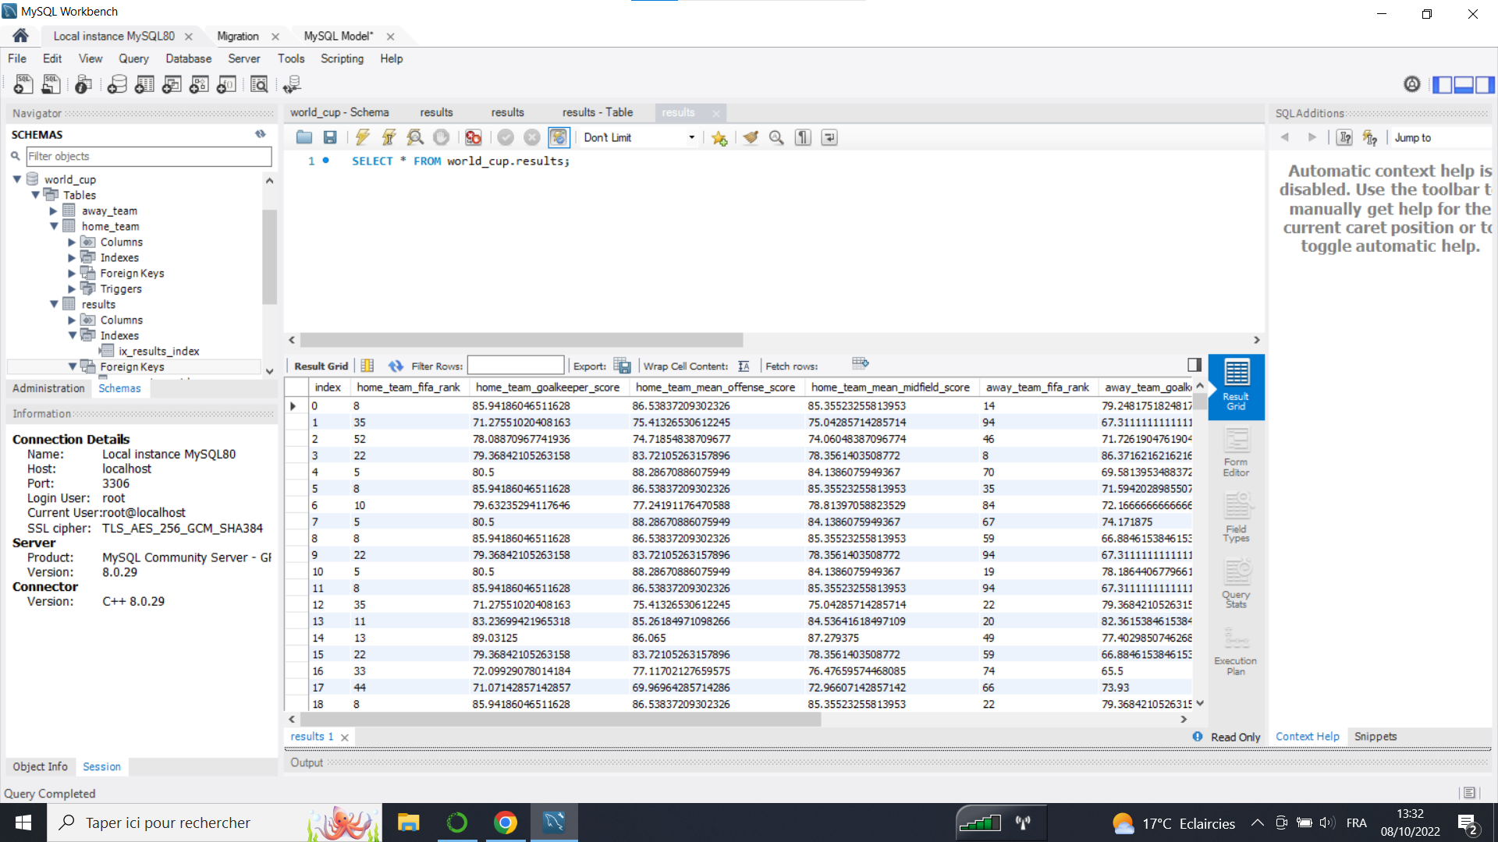
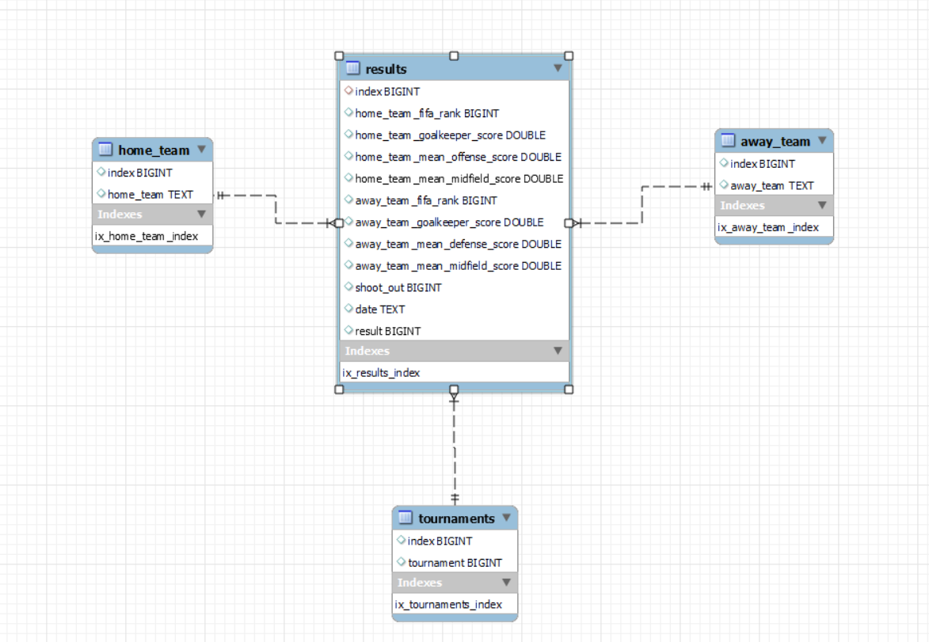

Slide 13
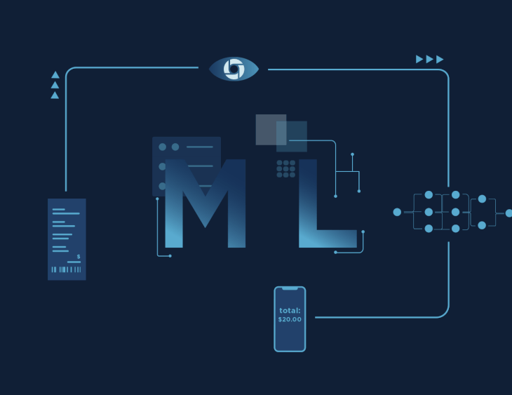

Machine learning

Slide 14
MACHINE LEARNING
Dans ce projet , nous sommes sur problématique de classification;
Il y a 3 classes à prédire (Victoire/Match Nul/Défaite);
Quoi de mieux que Scikit-learn;
Plusieurs modèles seront testés et évalués;
Une fois le bon modèle trouvé, viendra l'étape de la customisation des hyperparamètres pour en améliorer les performances.

Slide 15
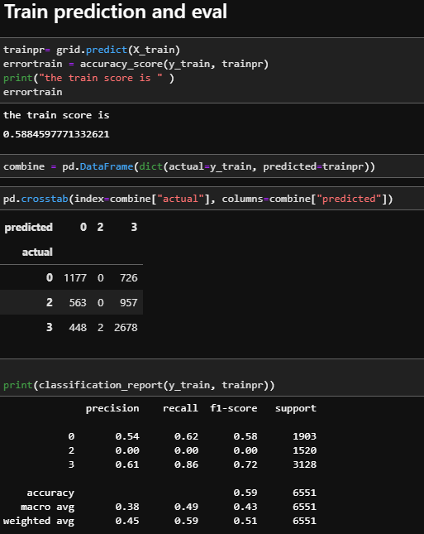
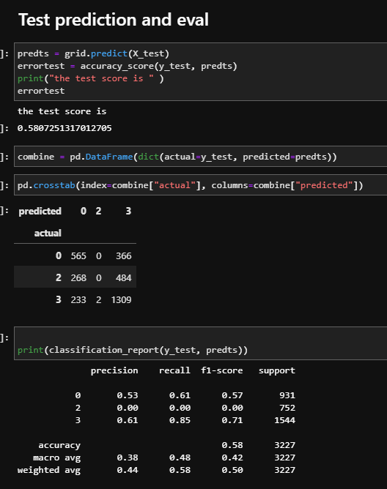
Modeles et résultats
SGDClassifier

Slide 16
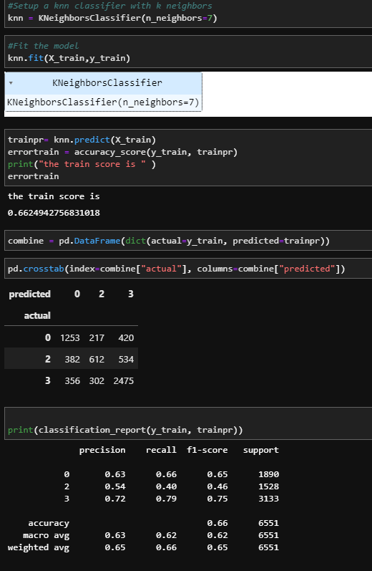
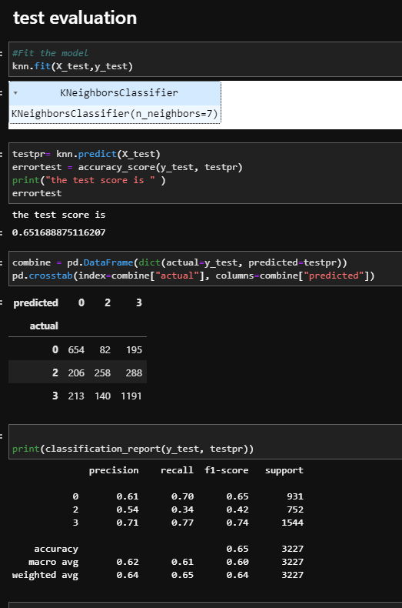
Modeles et résultats
KNNClassifier

Slide 17
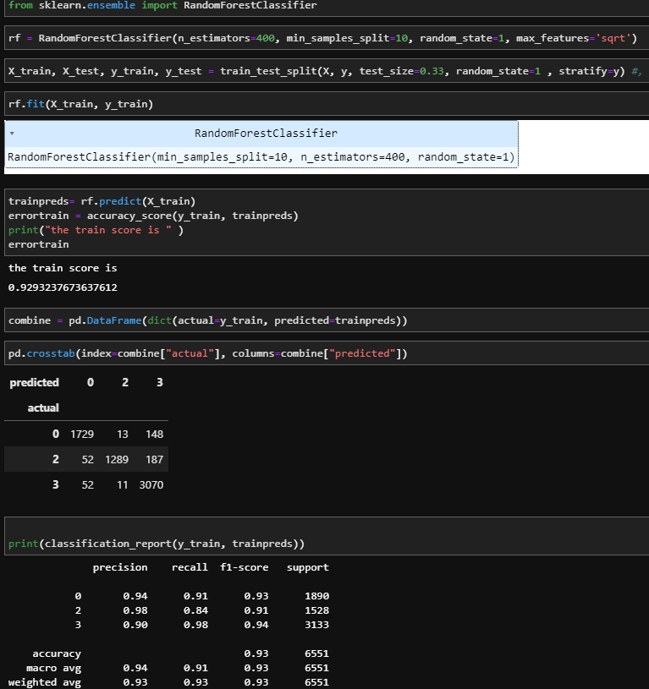
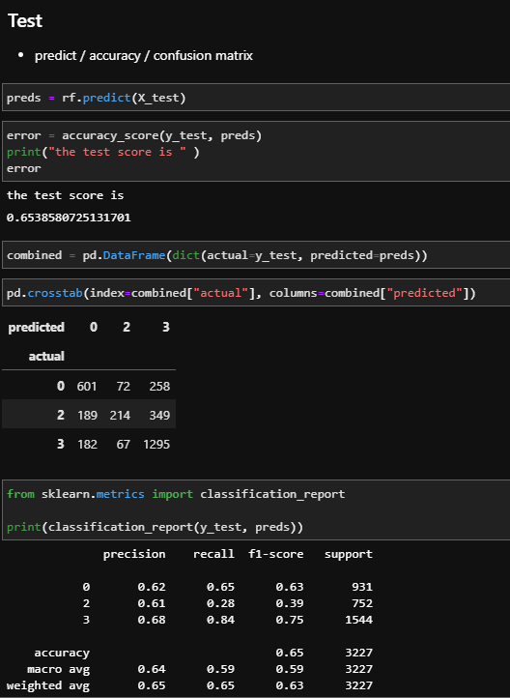
Modeles et résultats
RandomForest Classifier

Slide 18
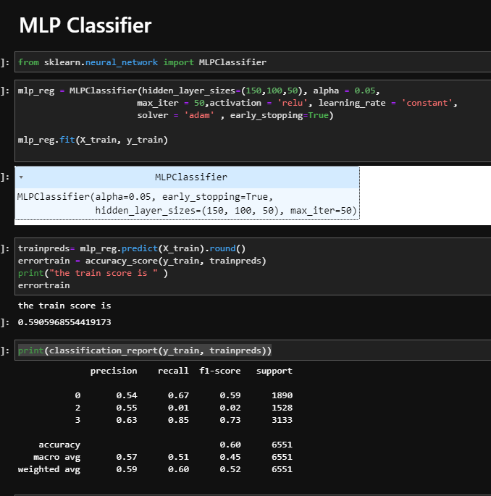
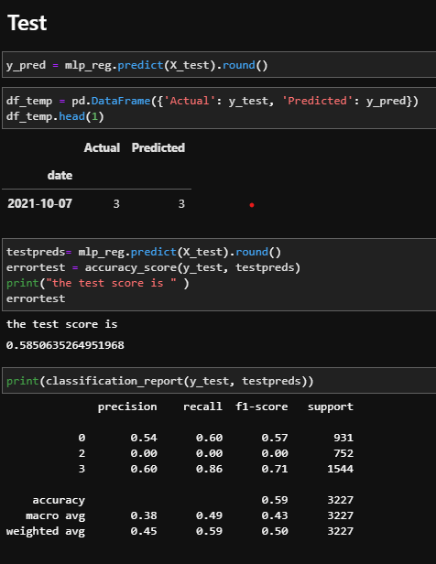
Modeles et résultats
MLP Classifier

Slide 19
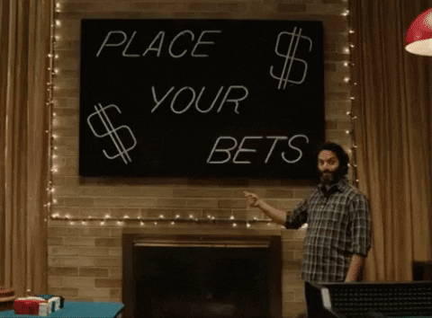

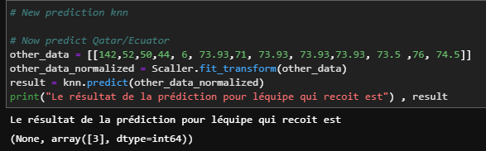
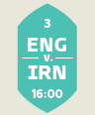
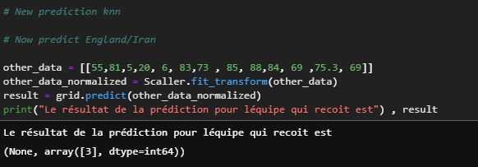
Prédictions
Le modèle retenu est le KNNClassifier pour sa constance en accuracy et l'absence apparente
d'overfitting.

Slide 20

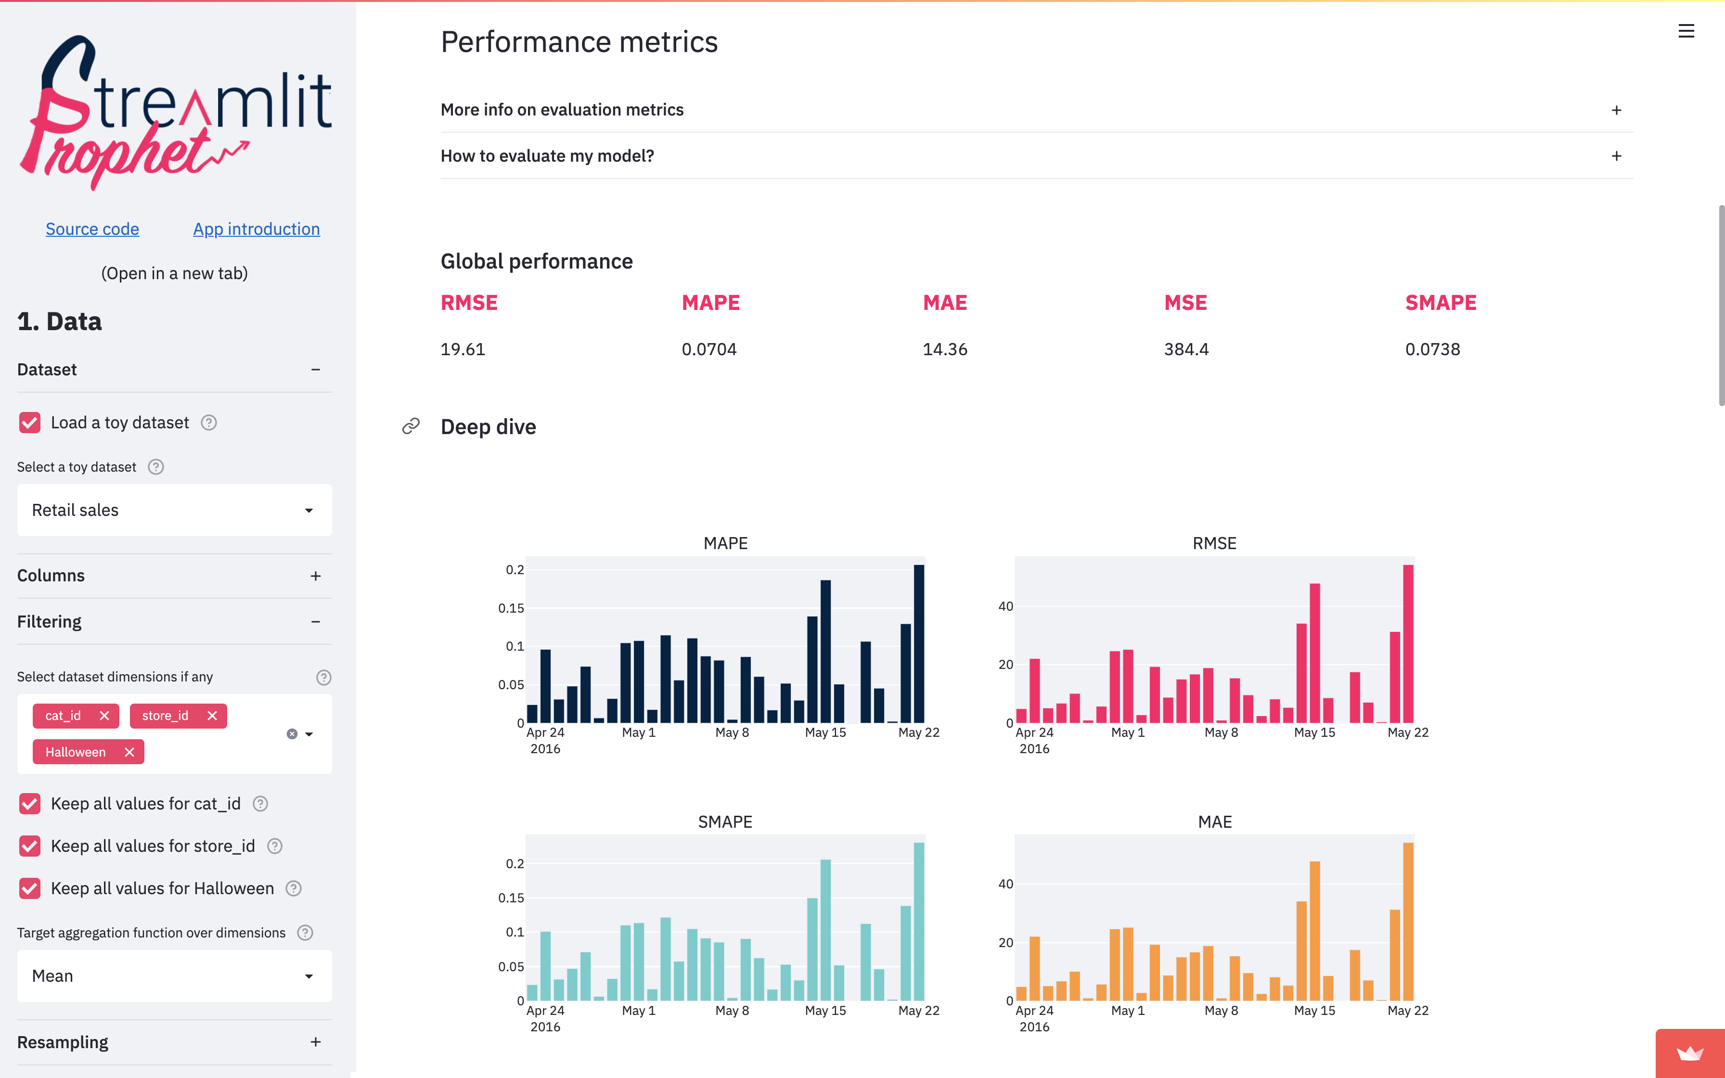
APP streamlit
Streamlit permet assez rapidement de déployer une WepApp sans trop se soucier du code HTML CSS ;
Elle permet l'implémentation de code en python ainsi que de ses librairies les plus populaires comme MatPlotLib...
Petite démo

Slide 21
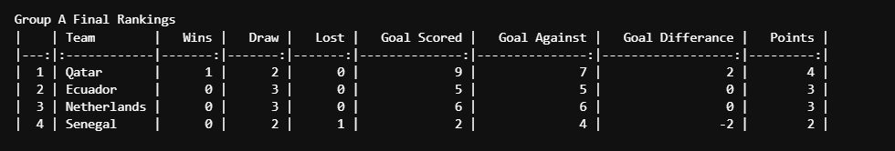
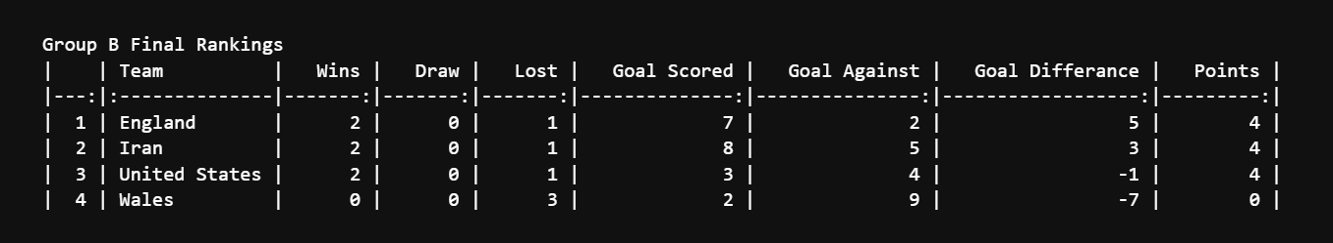
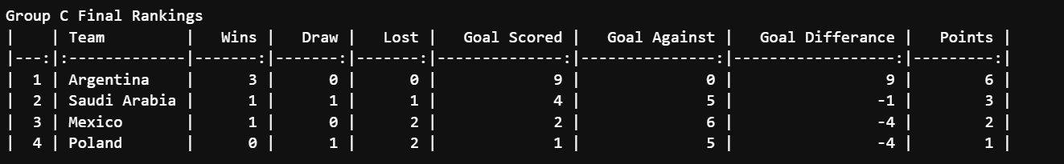
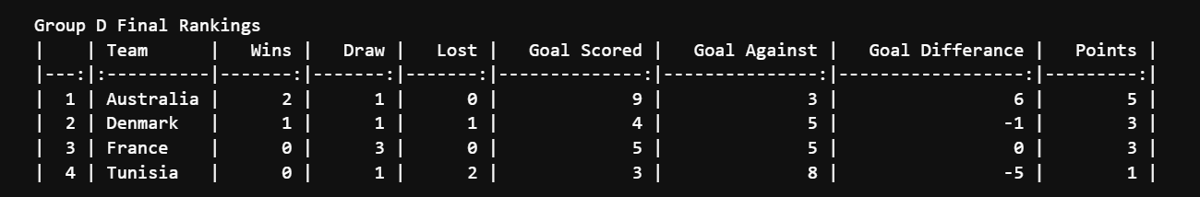

Slide 22
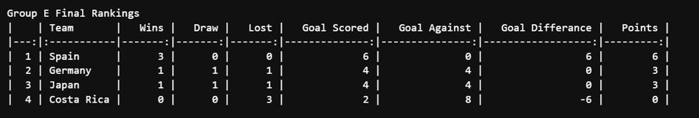
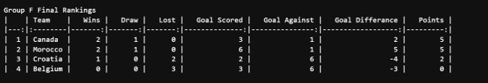
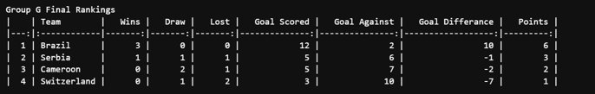
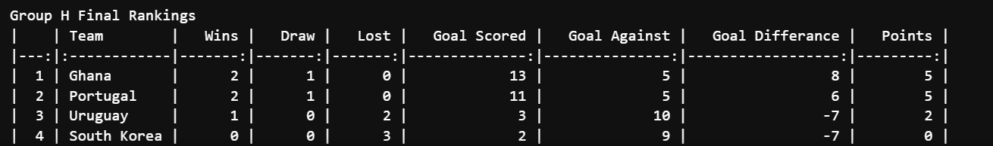

Slide 23
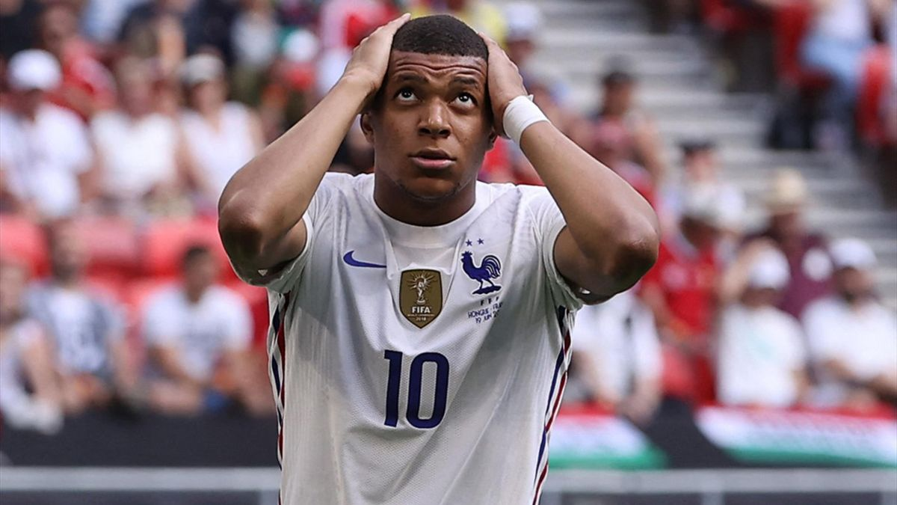
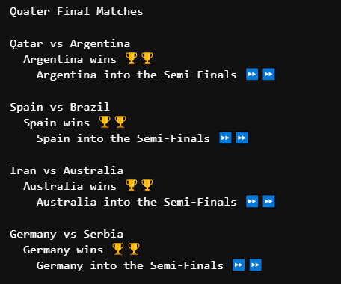
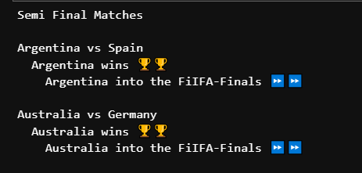
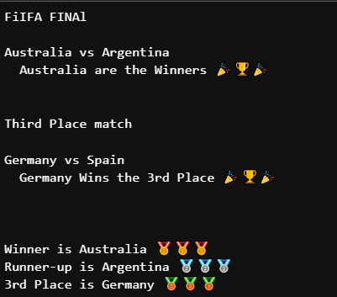
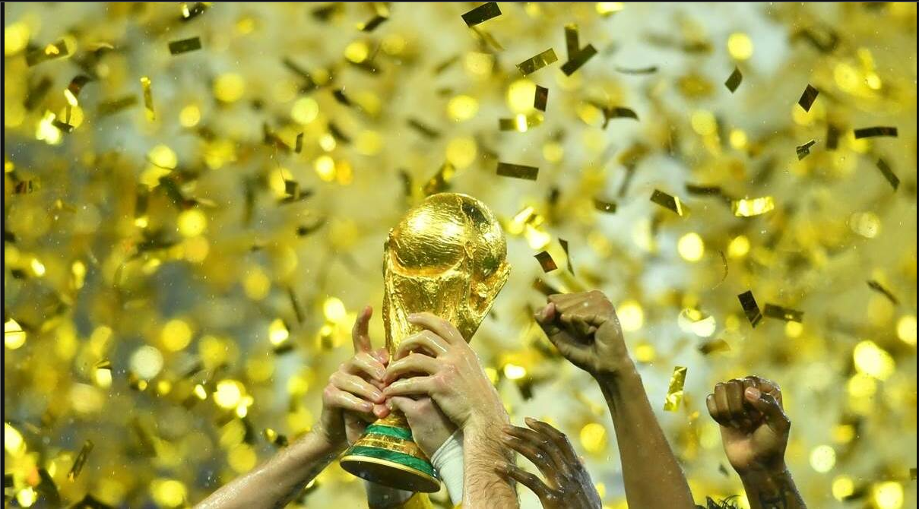

Slide 24
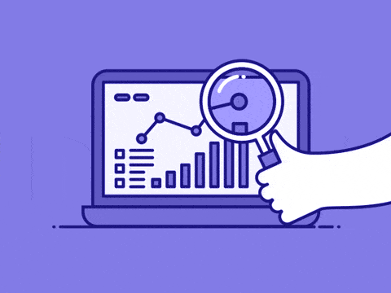
Les axes de travail et d'améliorations
Définir de nouvelles métriques connues au début du match (ex:nombres de coupes du monde gagnées par équipe) ;
Faire une BDD dynamique directement jointe avec l'APP ;
Implémenter un DS des joueurs "sélectionnables" par équipes. Comparer l'influence par de certains joueurs sur la performance de l'équipe ;
OneHotEncdoding les pays pour voir si l'accuracy gagne des points
Conclusion
Faire des prédictions précises sur l'issue d'un match de football avec du ML semble limité. Des résultats aux alentours de 50% de précisions ne sont pas assez bons,(I) un modèle performant de ML n'est pas encore au point , (ii) les matchs de foot ne sont pas prédictibles.
https://www.linkedin.com/feed/update/urn:li:activity:6417784109510254592/

Slide 25
MERCI

